Slide 1


Fókuszban a megelőzés: Időben végzett szűrővizsgálatok életeket menthetnek!
Egészségügyi felelősök konzultációs napja
2024. április 22.
Vámos Magdolna

Slide 2


Eszközök amelyek a betegségek és szövődményeik kialakulásának a kockázatát csökkentik
Egészségtudatos életmód;
Folyamatos odafigyelés a szervezet jelzéseire, gyakori önvizsgálat;
Prevenciós szűrővizsgálatokon való rendszeres megjelenés

Slide 3
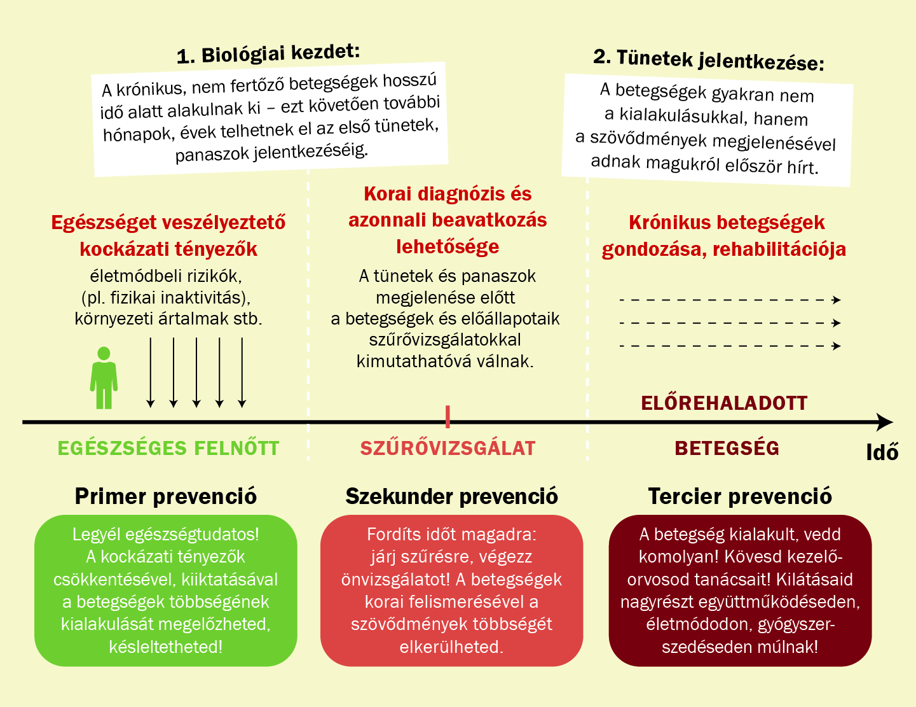

Slide 4
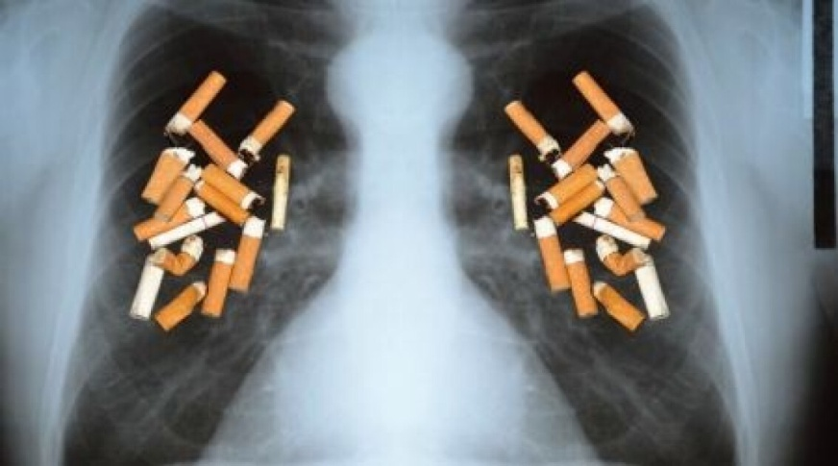
Miért fontosak az előírt szűrővizsgálatok?
Mert a krónikus, nem fertőző betegségek legtöbbször tünetmentesen alakulnak ki, és csak előrehaladottabb állapotban okoznak panaszt, vagy látható elváltozást.
Kivizsgálásra olyan panaszok és/vagy tünetek meglétekor kerül sor, amelyeknek feltétlenül fel kell deríteni az okát!

Slide 5
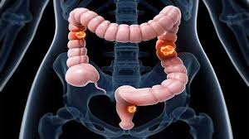
A korai diagnózis elengedhetetlenül fontos a betegség kimenetele szempontjából
Ne csak akkor foglalkozz az egészségeddel, ha megbetegszel, hiszen a betegségek egy része megelőzhető!
Rendszeres szűrővizsgálattal számos olyan betegség felismerhető, amely kialakulása hosszabb ideig, akár évekig is eltarthat
A sikeres gyógyításban meghatározó szerepe van az időtényezőnek, azaz hogy
mikor kerülnek felismerésre
A vastagbélrák kifejlődésének ideje 10 év is lehet. 50 év felett érdemes kolonoszkópiát végeztetni 3-5 évente, így megelőzhető a probléma

Slide 6
Nők esetében ezek a legfontosabb szűrővizsgálatok
emlőszűrés,
méhnyak szűrés,
vastagbélszűrés,
csontsűrűség mérés (ODM),
bőrvizsgálat,
laborvizsgálat,
kardiológiai vizsgálat,
tüdőszűrés,
szemészeti szűrővizsgálat

Slide 7
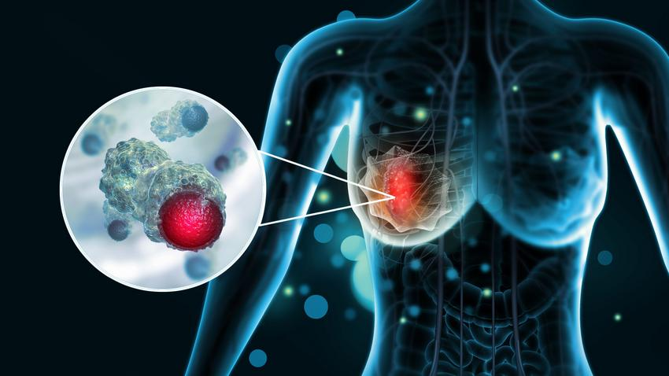
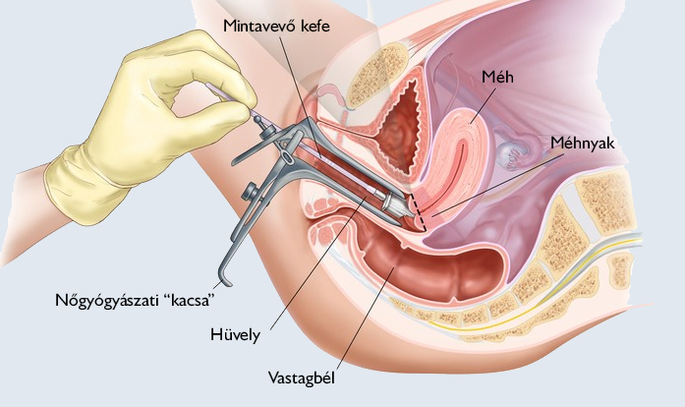
Emlőszűrés:
45–65 éves korban 2 évente szűrővizsgálattal (mammográfia)
20–45 éves kor tapintással és ultrahanggal
Méhnyak szűrés:
A citológia, azaz a méhnyakrák szűrővizsgálata a nemi élet megkezdésétől vagy 18 éves kortól évente ajánlott.
A humán papillomavírus kimutatására szolgáló HPV-tipizálás elvégzésére akkor kerül sor, ha a citológiai lelet rendellenes sejteket ír le, amelyek felvetik rákmegelőző állapot gyanúját
Szűrővizsgálat nőknek

Slide 8
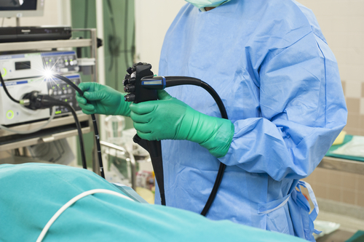
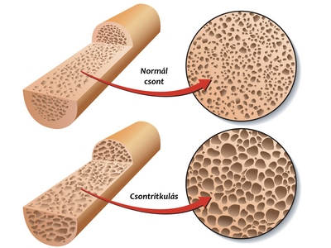
Vastagbélszűrés
40 éves kortól javasolt, akiknek a családjában előfordult béldaganat,
vagy korábban vastagbélpolipot, vastagbélgyulladást diagnosztizáltak.
50 év felett 2évente mindenkinek ajánlott, ugyanis az esetek száma 50 éves kor felett ugrásszerűen megnő.
Csontsűrűség mérés
Csontritkulás gyanúja esetén2-3 évente, továbbá az 50 év feletti nőknek, vagy akiknél fennállnak a csontritkulás rizikófaktorai: alacsony kalciumbevitel, dohányzás, túlzott feketekávé fogyasztás, mozgásszegény életmód, hormonális problémák, genetikai hajlam, vékony, magas testalkat, cukor-betegség, máj- vagy vesebetegség.

Slide 9
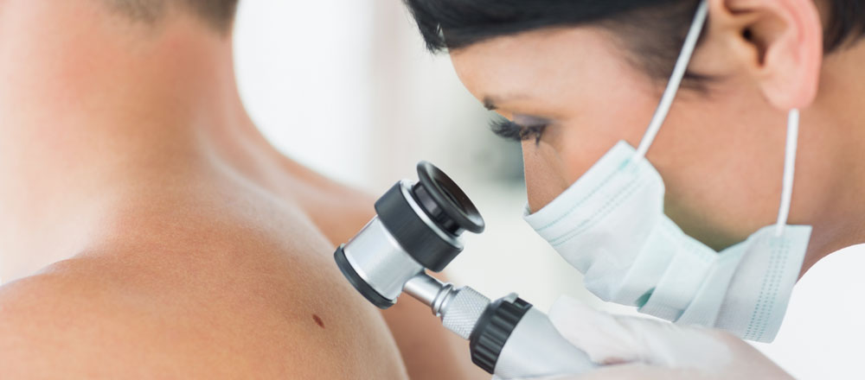

Bőrvizsgálat
Évi 1 x dermatoszkópos szűrővizsgálatot érdemes kérni, de nagyszámú anyajegy esetén félévente. Önvizsgálat havi rendszerességgel ajánlott. Az anyajegy színbeli, méretbeli vagy alakbeli változása esetén azonnali bőrgyógyászati vizsgálat szükséges.
Laborvizsgálat
Évente egyszer javasolt rutin vér- és vizeletvizsgálatot végeztetni, de különböző betegségek fennállása esetén gyakoribb laborvizsgálatra is szükség lehet.
A háziorvos a kapott eredmények alapján ítéli meg, hogy szükség van-e további szakorvosi vizsgálatokra, esetleg gyógyszeres kezelésre.

Slide 10
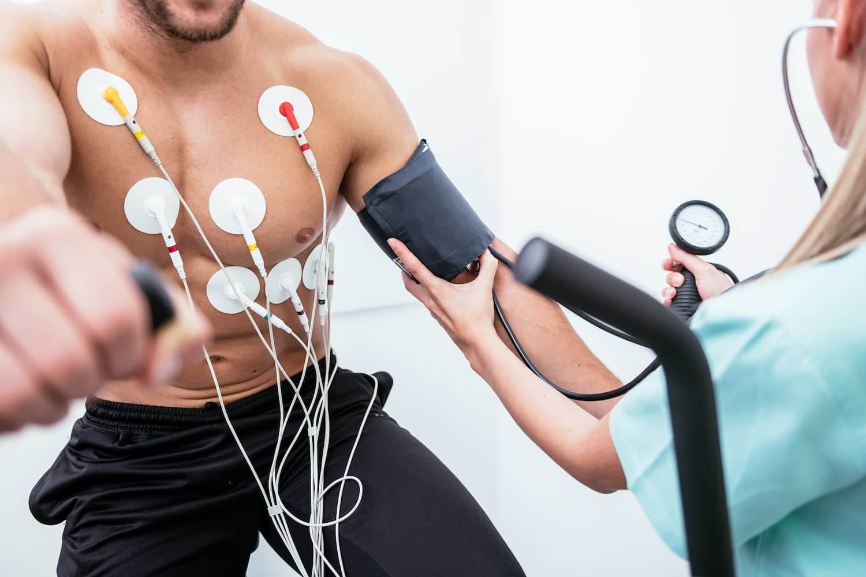
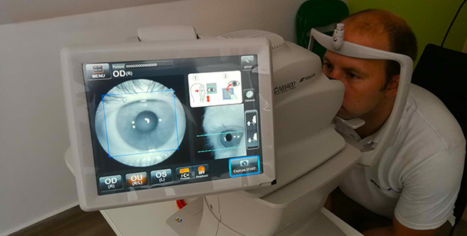
Kardiológiai vizsgálat
40 év felett fontos a szívműködés zavarainak feltérképezése szűrővizsgálattal. Az orvos összetett rizikófelmérést végez a kockázati tényezők figyelembevételével: elhízás, dohányzás, magas vérnyomás, magas koleszterinszint, ülő életmód
A vizsgálatokat egyéb vizsgálattal egészítheti ki EKG, Holter-EKG, ABPM-vizsgálatok.
Szemészeti szűrővizsgálatok:
A rendszeres szemvizsgálat panasz mentesség esetén is javasolt, mert fényt deríthet olyan elváltozásokra, amelyek később okoznak problémát (pl. cukorbetegség, magas vérnyomás). A szűrés látásélesség-vizsgálatból, színlátás vizsgálatból és mikroszkópos szemvizsgálatból áll.

Slide 11
Tüdőszűrés

